Slide 1

Welkom bij onze presentatie!
Wij nemen u graag mee in onze belevenis van het project
DIJKSTRA DRAISMA

Slide 2
Inleiding
Wie zijn wij
Wat was de aanleiding?
Wat hebben we gemaakt?
Hoe hebben wij dit gemaakt
Feedback
Website tonen

Slide 3
Hallo wij zijn:
Dimitry de Hoop
(Projectleider)
Tyra van der Zee
(Designer)
Oden Zondervan
(Astah)
Rick Wouda (Presentatie)
Justin (Hoofdpresentator)

Slide 4


Wat was de aanleiding
Dijkstra draisma
ontwerp
steensoorten
Afmetingen
Sparingen (Deuren, ramen)
Patronen
Grafische weergave

Slide 5
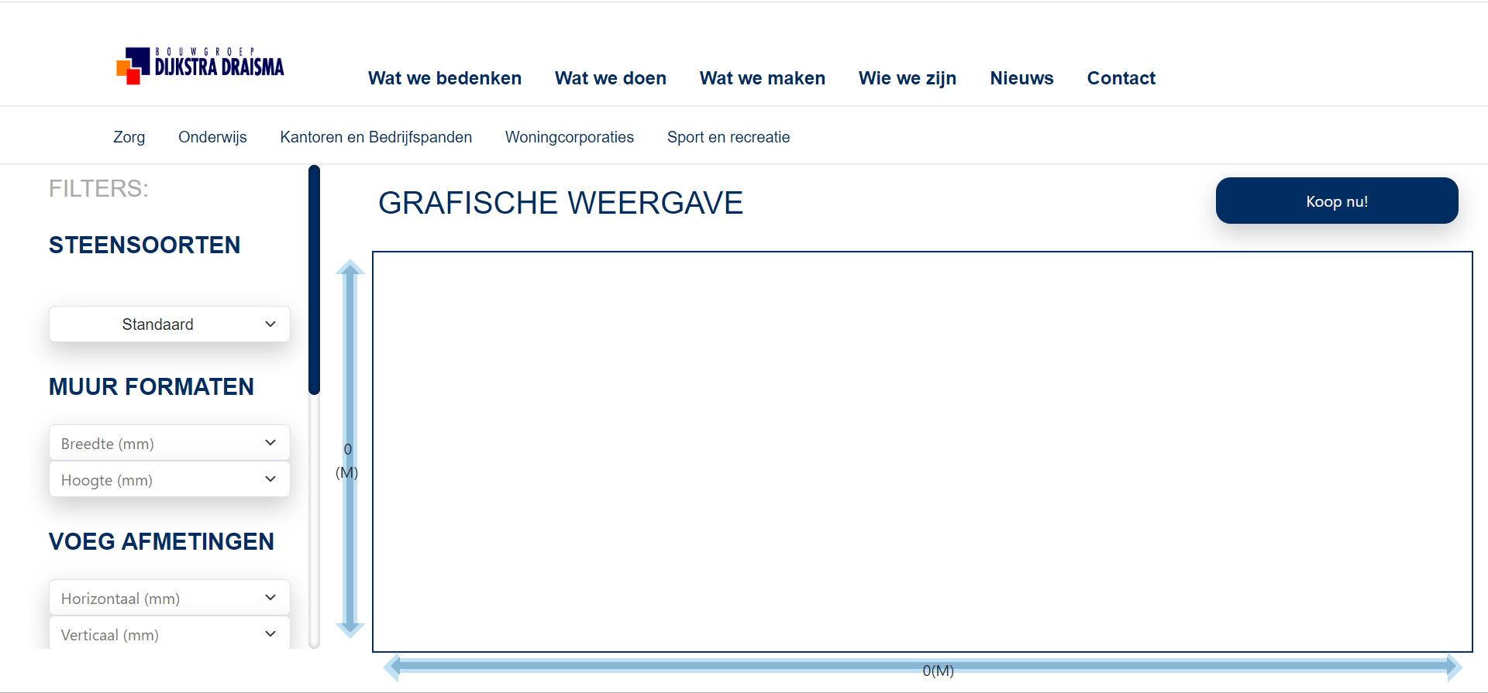
Wat hebben wij gemaakt

Slide 6
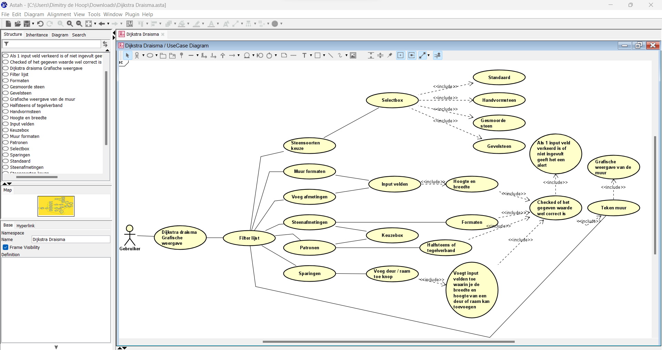
Wat kun je op onze website

Slide 7

Hoe hebben wij dit gemaakt?
takenverdeling
PvA
Styling
Website

Slide 8
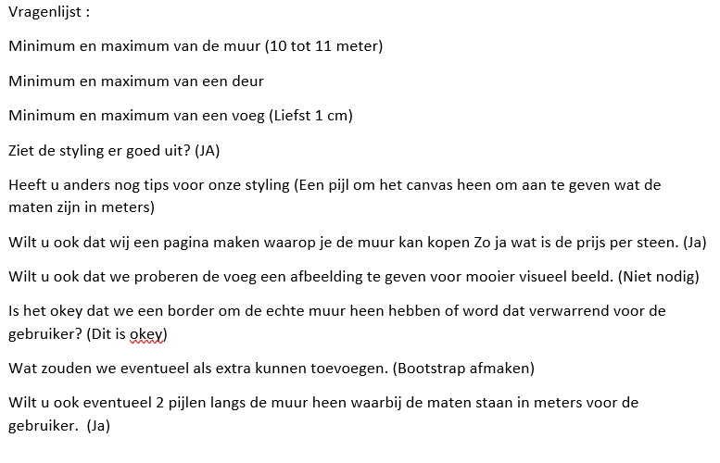

feedback
Vragen gesteld
Antwoorden

Slide 9
Onze website
https://www.mbo-portal.nl/~fp245573/DIJKSTRA%20DRAISMA/index.html

Slide 10

Dit was onze presentatie
Zijn er nog vragen?

